Slide 1
স্বাগতম

Slide 2
শিক্ষক পরিচিতি
মোহাম্মদ তাউছ মিয়া
সহকারী শিক্ষক (শারীরিক শিক্ষা)
তালিবপুর আহছানিয়া উচ্চ বিদ্যালয়
মাধবপুর , হবিগঞ্জ
মোবাঃ ০১৭২৫৯৮৯৯৮৪
Email .tauchmia1975@gmail.com

Slide 3
পাঠ পরিচিতি
শ্রেণিঃ দশম
বিষয়ঃ শারীরিক শিক্ষা,
স্বাস্থ্যবিজ্ঞান ও খেলাধুলা
অধ্যায়ের নামঃ অষ্টম
সময়ঃ ৪০ মিনিট
শিক্ষার্থীর সংখ্যাঃ ৬০ জন।
তারিখঃ ২৩/০৮/২০২১ইং

Slide 4
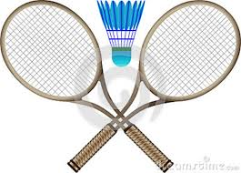
ছবিগুলো দ্বারা কি বুঝায় ?

Slide 5
আজকের পাঠ
ব্যাডমিন্টন

Slide 6
শিখন ফল
1| ব্যাডমিন্টন খেলার উৎপত্তি সম্পর্কে বলতে পারবে।
2/ব্যাডমিন্টনকোর্টটি অঙ্কন করতে পারবে |
৩ |ব্যাডমিন্টন খেলার সরঞ্জামগুলো সম্পর্কে বর্ণনা করতে পারবে|

Slide 7
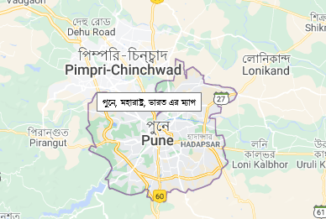
ব্যাডমিন্টন খেলার উৎপত্তি
ব্যাডমিণ্টন খেলার উৎপত্তি নিয়ে বহুমত থাকলে ও অধিকাংশ মানুষের ধারনা এ খেলার জন্ম হয়েছে ভারতের পুনেতে ।

Slide 8
একক কাজ
ব্যাডমিন্টন খেলার উৎপত্তি কোথায় ?

Slide 9
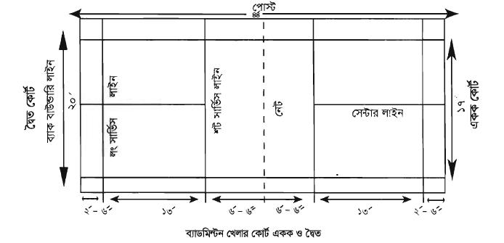
ব্যাডমিন্টন কোর্ট

Slide 10
জোড়ায় কাজ
ব্যাডমিন্টন কোর্ট এর বিভিন্ন অংশের নাম লেখ।

Slide 11
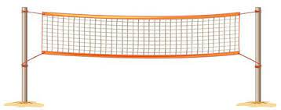
ব্যাডমিন্টন খেলার সরঞ্জামগুলো
পোষ্ট বা খুটি ও নেট
খুঁটিঃ খুঁটির উচ্চতা মেঝে থেকে ৫ফুট ১ইঞ্চি।
নেটঃ নেটের দৈর্ঘ্য ১৭ফুট এবং প্রস্থ ২ফুট ৬ইঞ্চি।

Slide 12
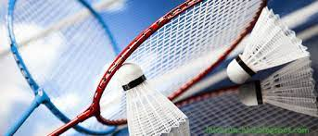
ব্যাডমিন্টন খেলার সরঞ্জামগুলো
র‍্যাকেট ও শাটল কক
র‍্যাকেটঃব্যাডমিন্টন র‍্যাকেটের হাতলের দৈর্ঘ্য ২৬ইঞ্চি মাথায় নেট থাকে এবং নেটগুলো টানটান অবস্থায় থাকবে।
শাটল ককঃ হাঁসের পালক দ্বারা শাটল কক তৈরি হয়।

Slide 13
দলীয় কাজ
ব্যাডমিন্টন খেলার সরঞ্জামগুলো বর্ণনা কর ।

Slide 14
মুল্যায়ন
ক ) ব্যাডমিন্টন খেলা কোথায় উৎপত্তি হয়েছে ?
(খ) ব্যাডমিন্টন খেলার সরাঞ্জমাদির একটি তালিকা প্রস্তুত কর
(গ) ব্যাডমিন্টন খেলার নিয়মাবলী বিশ্লেষন কর

Slide 15
বাড়ীর কাজ
ব্যাডমিন্টন খেলার কোর্ট অঙ্কন করবে ।

Slide 16
সবাইকে ধন্যবাদ

